Slide 1


Chào mừng quý thầy cô giáo
về dự giờ tiết học lớp 10A

Slide 2
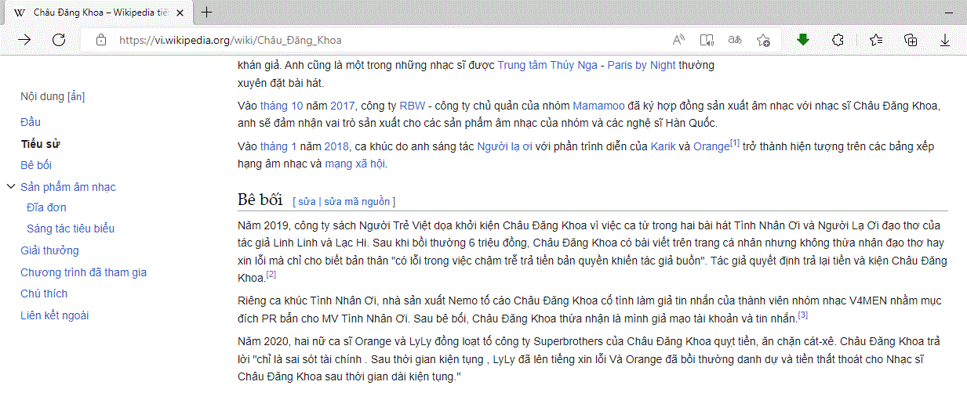

Slide 3

CHỦ ĐỀ D:
ĐẠO ĐỨC, PHÁP LUẬT VÀ VĂN HÓA TRONG MÔI TRƯỜNG SỐ
NGHĨA VỤ TUÂN THỦ PHÁP LÍ
TRONG MÔI TRƯỜNG SỐ
BÀI 1: TUÂN THỦ PHÁP LUẬT TRONG
MÔI TRƯỜNG SỐ

Slide 4
MỤC TIÊU
Nêu được một số vấn đề nảy sinh về pháp luật, đạo đức, văn hóa khi việc giao tiếp qua mạng trở nên phổ biến.
Nêu được ví dụ minh họa sự vi phạm bản quyền thông tin và sản phẩm số. Qua ví dụ đó giải thích được sự vi phạm đã diễn ra thế nào và có thể dẫn tới hậu quả gì.
Giải thích được một số khía cạnh pháp lí của vấn đề bản quyền, của việc sở hữu, sử dụng và trao đổi thông tin trong môi trường số. Nêu được ví dụ minh họa.

Slide 5
Nội dung
Bản quyền thông tin và sản phẩm số
1.
Tác hại của sự bất cẩn khi chia sẻ thông tin qua Internet
2.

Slide 6
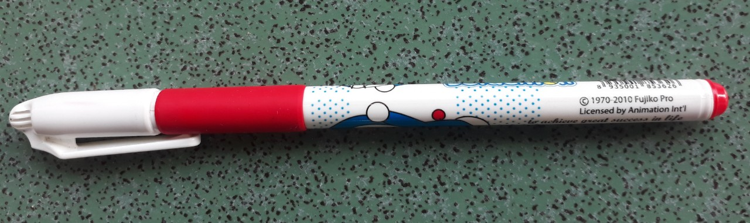
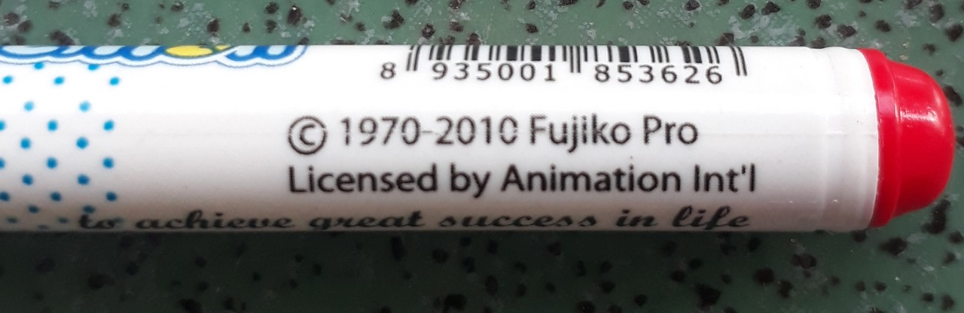
Trên một số đồ dùng ta thường gặp kí hiệu ©, kí hiệu đó có ý nghĩa gì?

Slide 7
Kí hiệu © trên một đối tượng biểu thị cho bản quyền
Tác giả sở hữu tất cả các quyền lợi về đối tượng đó.
Đối tượng đó đã được bảo hộ độc quyền.
Notes:
Kí hiệu C trên các sản phẩm trí tuệ. Kí hiệu R xác định một nhãn hiệu sản phẩm thương mại đã được đăng kí bảo hộ với các cơ quan nhà nước. Việc đăng ký bảo hộ chỉ được áp dụng cho các thương hiệu trong kinh doanh, trong đó biểu tượng R thường xuất hiện trên các sản phẩm , đồ dùng, hàng hóa. Trong khi đó Kí hiệu C áp dụng cho tất cả các sản phẩm có sự sáng tạo như: Sách, ý tưởng, phát minh, sáng chế.

Slide 8
1. Bản quyền thông tin và sản phẩm số
Hoạt động nhóm (4 tổ):
Hoàn thành phiếu học tập số 1
trong thời gian 5 phút
(Sử dụng phần phụ lục trang 44 -47 SGK)

Slide 9
1. Bản quyền thông tin và sản phẩm số
05:00
04:59
04:58
04:57
04:56
04:55
04:54
04:53
04:52
04:51
04:50
04:49
04:48
04:47
04:46
04:45
04:44
04:43
04:42
04:41
04:40
04:39
04:38
04:37
04:36
04:35
04:34
04:33
04:32
04:31
04:30
04:29
04:28
04:27
04:26
04:25
04:24
04:23
04:22
04:21
04:20
04:19
04:18
04:17
04:16
04:15
04:14
04:13
04:12
04:11
04:10
04:09
04:08
04:07
04:06
04:05
04:04
04:03
04:02
04:01
04:00
03:59
03:58
03:57
03:56
03:55
03:54
03:53
03:52
03:51
03:50
03:49
03:48
03:47
03:46
03:45
03:44
03:43
03:42
03:41
03:40
03:39
03:38
03:37
03:36
03:35
03:34
03:33
03:32
03:31
03:30
03:29
03:28
03:27
03:26
03:25
03:24
03:23
03:22
03:21
03:20
03:19
03:18
03:17
03:16
03:15
03:14
03:13
03:12
03:11
03:10
03:09
03:08
03:07
03:06
03:05
03:04
03:03
03:02
03:01
03:00
02:59
02:58
02:57
02:56
02:55
02:54
02:53
02:52
02:51
02:50
02:49
02:48
02:47
02:46
02:45
02:44
02:43
02:42
02:41
02:40
02:39
02:38
02:37
02:36
02:35
02:34
02:33
02:32
02:31
02:30
02:29
02:28
02:27
02:26
02:25
02:24
02:23
02:22
02:21
02:20
02:19
02:18
02:17
02:16
02:15
02:14
02:13
02:12
02:11
02:10
02:09
02:08
02:07
02:06
02:05
02:04
02:03
02:02
02:01
02:00
01:59
01:58
01:57
01:56
01:55
01:54
01:53
01:52
01:51
01:50
01:49
01:48
01:47
01:46
01:45
01:44
01:43
01:42
01:41
01:40
01:39
01:38
01:37
01:36
01:35
01:34
01:33
01:32
01:31
01:30
01:29
01:28
01:27
01:26
01:25
01:24
01:23
01:22
01:21
01:20
01:19
01:18
01:17
01:16
01:15
01:14
01:13
01:12
01:11
01:10
01:09
01:08
01:07
01:06
01:05
01:04
01:03
01:02
01:01
01:00
00:59
00:58
00:57
00:56
00:55
00:54
00:53
00:52
00:51
00:50
00:49
00:48
00:47
00:46
00:45
00:44
00:43
00:42
00:41
00:40
00:39
00:38
00:37
00:36
00:35
00:34
00:33
00:32
00:31
00:30
00:29
00:28
00:27
00:26
00:25
00:24
00:23
00:22
00:21
00:20
00:19
00:18
00:17
00:16
00:15
00:14
00:13
00:12
00:11
00:10
00:09
00:08
00:07
00:06
00:05
00:04
00:03
00:02
00:01
00:00
PHIẾU HỌC TẬP SỐ 1
Câu 1: Quyền tác giả là gì?
Các sản phẩm số có được bảo vệ bởi quyền tác giả không?
Câu 2: Quyền tác giả và quyền liên quan đến quyền của tác giả được quy định trong bộ luật nào?
Câu 3: Trang web của một công ty kinh doanh trò chơi trực tuyến có đăng bài giới thiệu về trò chơi. Nội dung bài giới thiệu và các video minh họa được dịch và lấy từ trang web của nhà sản xuất game nước ngoài. Công ty chưa liên hệ để xin phép nhà xuất bản đó.
H1: Em hãy tham khảo các khoản 7, 8, 10 Điều 28 Luật Sở hữu trí tuệ và cho biết công ty có vi phạm quyền tác giả ở các khoản 7, 8, 10 không? Nêu rõ nội dung vi phạm?
H2: Nếu có vi phạm thì theo em công ty sẽ bị xử phạt theo Nghị định nào? Mức xử phạt ra sao?
TG

Slide 10
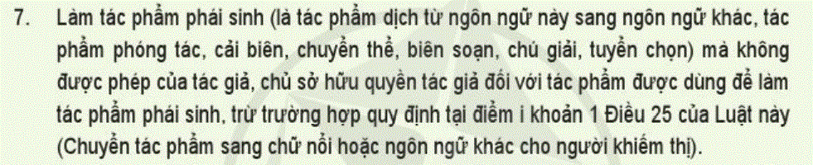
1. Bản quyền thông tin và sản phẩm số

Slide 11
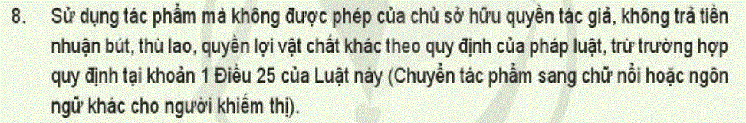
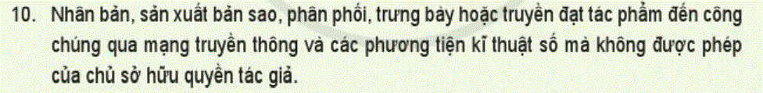
1. Bản quyền thông tin và sản phẩm số

Slide 12
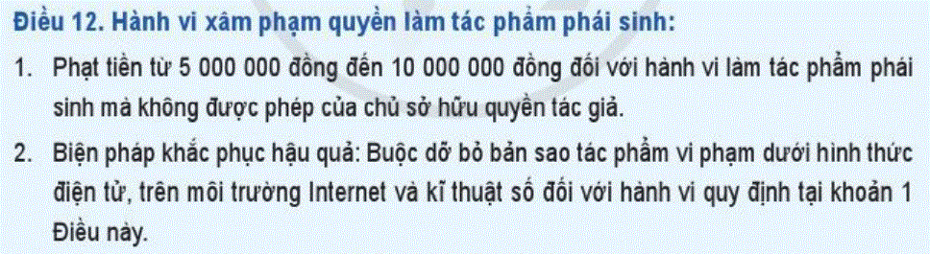
1. Bản quyền thông tin và sản phẩm số

Slide 13
1. Bản quyền thông tin và sản phẩm số
- Quyền tác giả là quyền của …… đối với những ……… tinh thần và ………… (gọi tắt là ………… ) của mình.
- Các …............ cũng được bảo vệ bởi quyền tác giả.
tác giả
sáng tạo
văn hóa
tác phẩm
sản phẩm số

Slide 14
1. Bản quyền thông tin và sản phẩm số
Xét tình huống:
Em muốn viết bài đăng lên trang web của trường giới thiệu về một danh lam thắng cảnh ở địa phương trong đó sử dụng bức ảnh và lời bình lấy từ một trang web du lịch. Em hãy tham khảo Điều 25 Luật Sở hữu trí tuệ và cho biết mình cần phải thực hiện việc gì để không vi phạm Luật Sở hữu trí tuệ.
00:00
02:00
01:59
01:58
01:57
01:56
01:55
01:54
01:53
01:52
01:51
01:50
01:49
01:48
01:47
01:46
01:45
01:44
01:43
01:42
01:41
01:40
01:39
01:38
01:37
01:36
01:35
01:34
01:33
01:32
01:31
01:30
01:29
01:28
01:27
01:26
01:25
01:24
01:23
01:22
01:21
01:20
01:19
01:18
01:17
01:16
01:15
01:14
01:13
01:12
01:11
01:10
01:09
01:08
01:07
01:06
01:05
01:04
01:03
01:02
01:01
01:00
00:59
00:58
00:57
00:56
00:55
00:54
00:53
00:52
00:51
00:50
00:49
00:48
00:47
00:46
00:45
00:44
00:43
00:42
00:41
00:40
00:39
00:38
00:37
00:36
00:35
00:34
00:33
00:32
00:31
00:30
00:29
00:28
00:27
00:26
00:25
00:24
00:23
00:22
00:21
00:20
00:19
00:18
00:17
00:16
00:15
00:14
00:13
00:12
00:11
00:10
00:09
00:08
00:07
00:06
00:05
00:04
00:03
00:02
00:01
Thảo luận theo nhóm đôi (2 phút)
→ Cần phải trích dẫn một cách đúng đắn và không làm sai ý tác giả

Slide 15
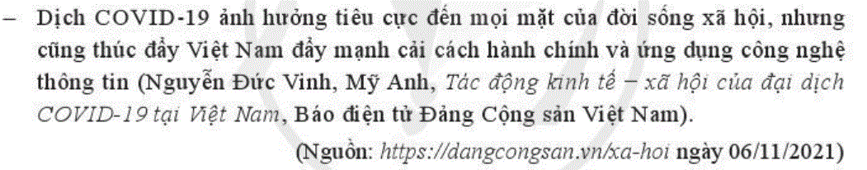
1. Bản quyền thông tin và sản phẩm số
Ví dụ 1:
Tên tác giả
Tên bài viết
Tên tạp chí
Địa chỉ trang web
Ngày tháng công bố thông tin

Slide 16
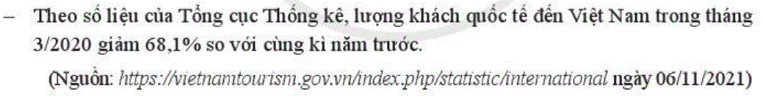
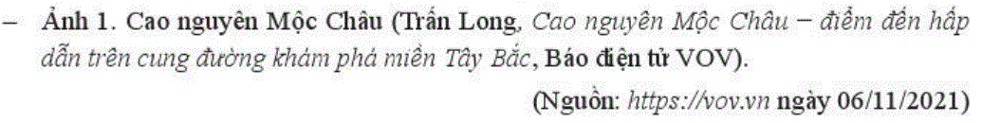
1. Bản quyền thông tin và sản phẩm số
Ví dụ 2:
Ví dụ 3:

Slide 17
1. Bản quyền thông tin và sản phẩm số
Tên tác giả hoặc tên cơ quan tổ chức
Tên cuốn sách hay tạp chí
Nguồn thông tin trích dẫn ghi rõ (nếu có)
Tiêu đề hay tên bài viết
Địa chỉ trang web nơi đăng thông tin
Ngày tháng công bố thông tin

Slide 18
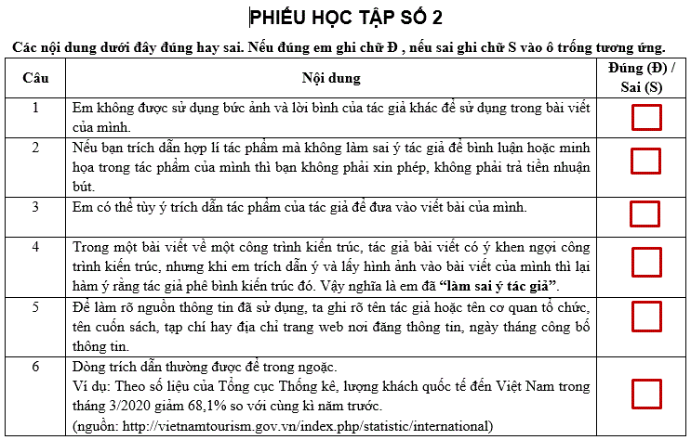
1. Bản quyền thông tin và sản phẩm số
Luyện tập: Hoàn thành phiếu học tập số 2. Làm việc cá nhân (3 phút)

Slide 19
Câu | Nội dung | Đúng (Đ) / Sai (S)
1 | Em không được sử dụng bức ảnh và lời bình của tác giả khác để sử dụng trong bài viết của mình.
2 | Nếu bạn trích dẫn hợp lí tác phẩm mà không làm sai ý tác giả để bình luận hoặc minh họa trong tác phẩm của mình thì bạn không phải xin phép, không phải trả tiền nhuận bút.
3 | Em có thể tùy ý trích dẫn tác phẩm của tác giả để đưa vào viết bài của mình.
4 | Trong một bài viết về một công trình kiến trúc, tác giả bài viết có ý khen ngợi công trình kiến trúc, nhưng khi em trích dẫn ý và lấy hình ảnh vào bài viết của mình thì lại hàm ý rằng tác giả phê bình kiến trúc đó. Vậy nghĩa là em đã “làm sai ý tác giả”.
5 | Để làm rõ nguồn thông tin đã sử dụng, ta ghi rõ tên tác giả hoặc tên cơ quan tổ chức, tên cuốn sách, tạp chí hay địa chỉ trang web nơi đăng thông tin, ngày tháng công bố thông tin.
6 | Dòng trích dẫn thường được để trong ngoặc. Ví dụ: Theo số liệu của Tổng cục Thống kê, lượng khách quốc tế đến Việt Nam trong tháng 3/2020 giảm 68,1% so với cùng kì năm trước. (nguồn: http://vietnamtourism.gov.vn/index.php/statistic/international)
S
Đ
S
Đ
Đ
Đ

Slide 20
1. Bản quyền thông tin và sản phẩm số
Vận dụng: Hãy nêu ví dụ về vi phạm bản quyền thông tin và sản phẩm số mà em biết?
Vi phạm bản quyền hình ảnh: Xảy ra với các tác phẩm nhiếp ảnh.
Vi phạm bản quyền âm thanh: cover bài hát (hát lại những bài hát đã đăng ký tác quyền) trong các sự kiện âm nhạc có thu tiền vé.
Vi phạm bản quyền đối với tác phẩm: văn học, báo chí, …

Slide 21




Tiết học kết thúc.
Chúc quý thầy cô vui, khỏe, hạnh phúc!!!

